Slide 1
TIC-S EN EL AULA
Nagore Irazustabarrena, Nora Labaien, Telmo Irastorza, Berenize Lavin eta Lia Landazuri

Slide 2
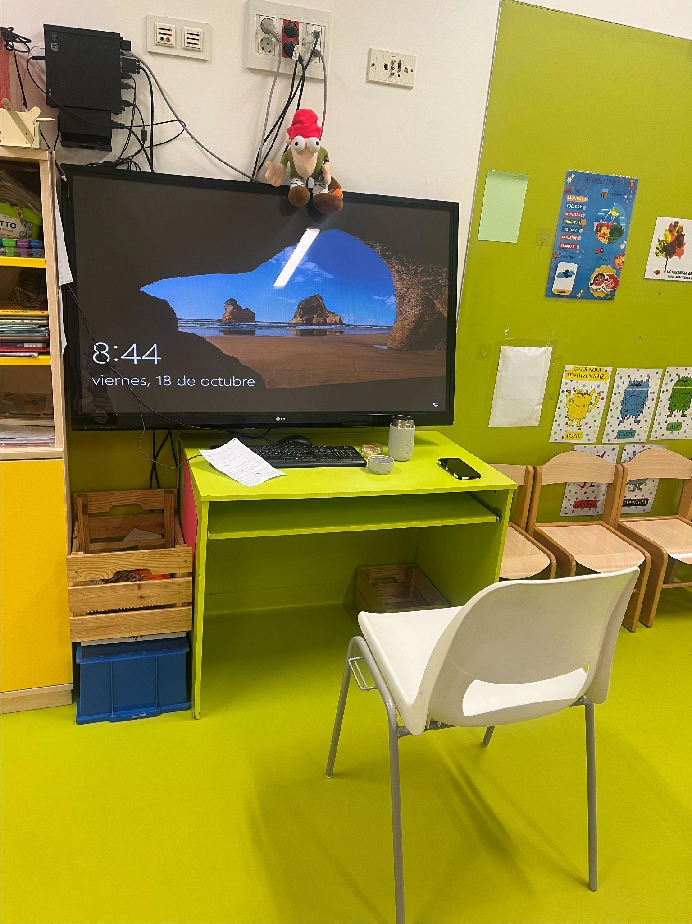
Aldapeta María (HH3)
Escena significativa
Tiempo limitado, poco uso. (Acuerdo escuela y familia)
Ordenador con pantalla grande
  Canciones
  Teatros
Recursos
  Profesores:
    YouTube, Canva, OneNote, Teams y PowerPoint
  Profesores y familias:
    Educamos: informes, evaluaciones, actas de reuniones y otros documentos relacionados con el aprendizaje.
Para mejorar las competencias digitales del profesorado.
  Organiza cursos de formación y otorga títulos de certificación.
    Cursos de formación: título B2 y título A2 (obligatorio)
Formaciones para padres: inicio del curso→ reunión (uso de tecnología en al aula)
  Problemas, beneficios y normas. Recomendación de utilizar lo mínimo.

Slide 3
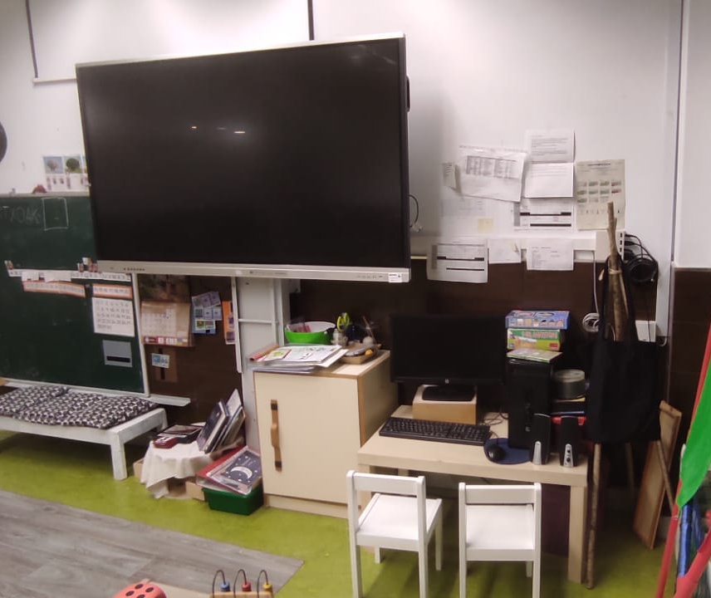
Joxemiel
Barandiaran
(HH 4-5)
Poco uso
Ordenador con pantalla grande
  Canciones
  Pronunciar/repetir palabras
  Dibujar y escribir
Recursos
  YouTube: Enekantak, Pirritx, Porrotx eta Marimotots, Gabi de la Maza…
Formaciones
  Profesores
  Padres

Slide 4
MOCHILA DIGITAL

Slide 5
PELÍCULAS O SERIES

Slide 6
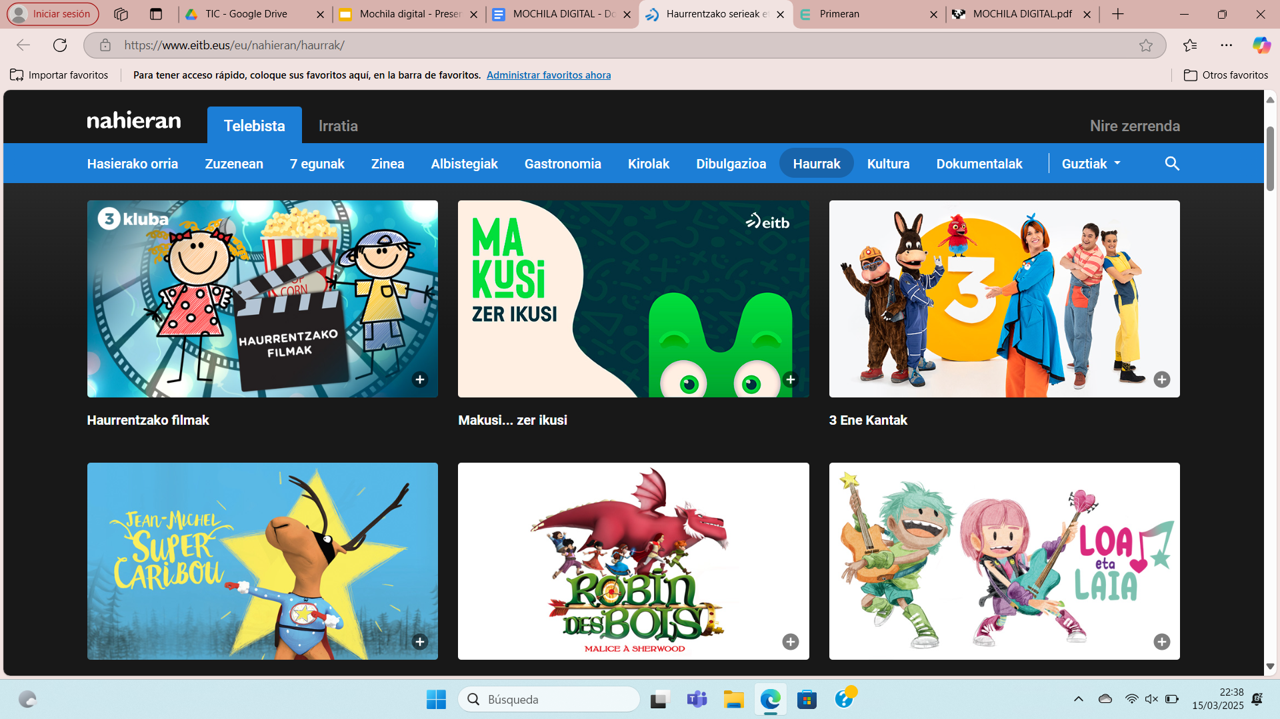
ETB NAHIERAN: https://www.eitb.eus/eu/nahieran/haurrak/

Slide 7
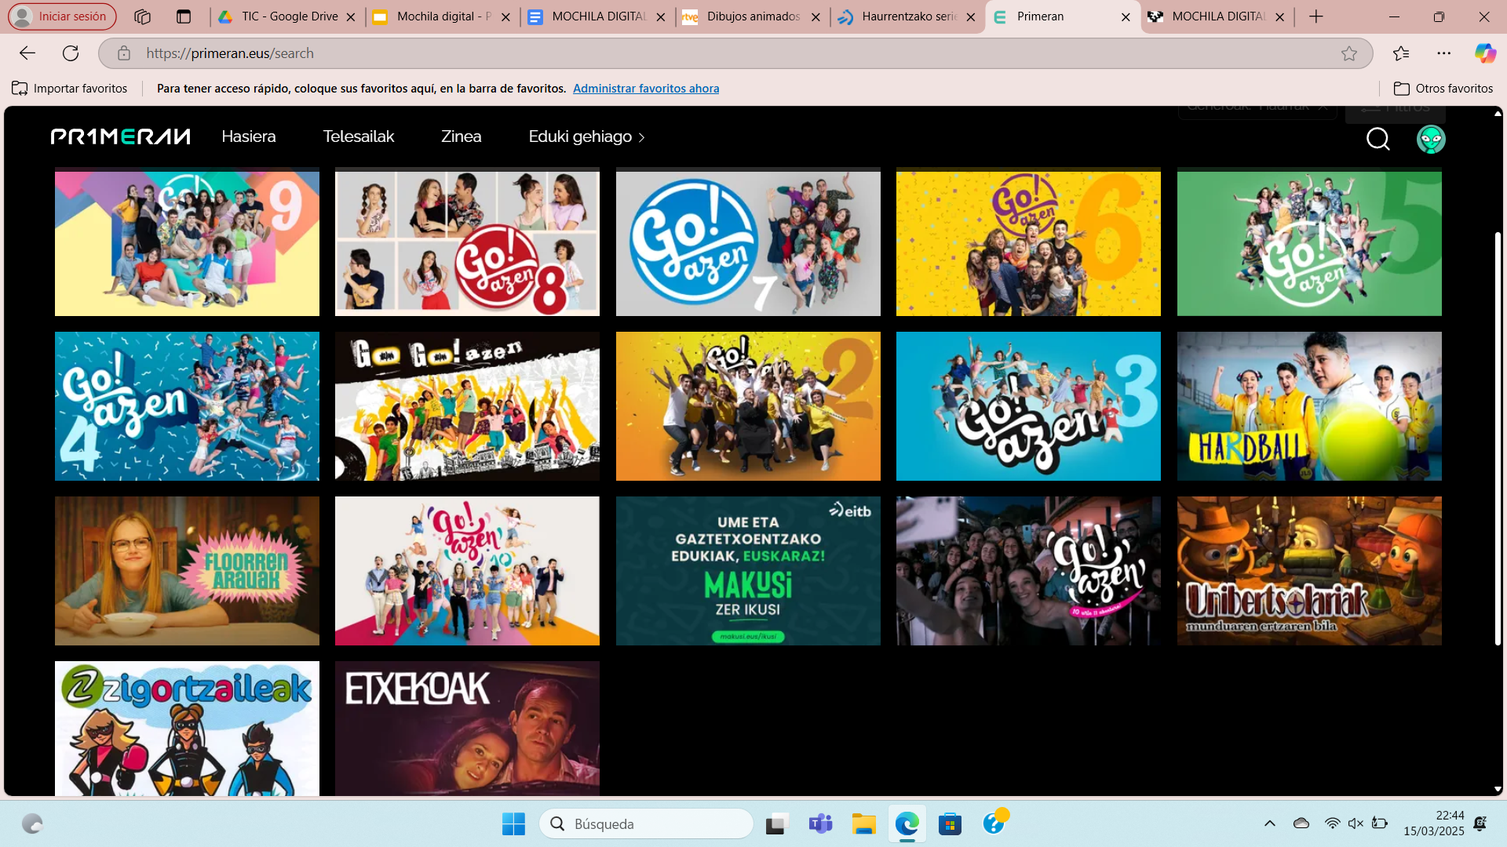
PRIMERAN ETA MAKUSI: https://primeran.eus/PLATAFORMA/ https://makusi.eus/

Slide 8
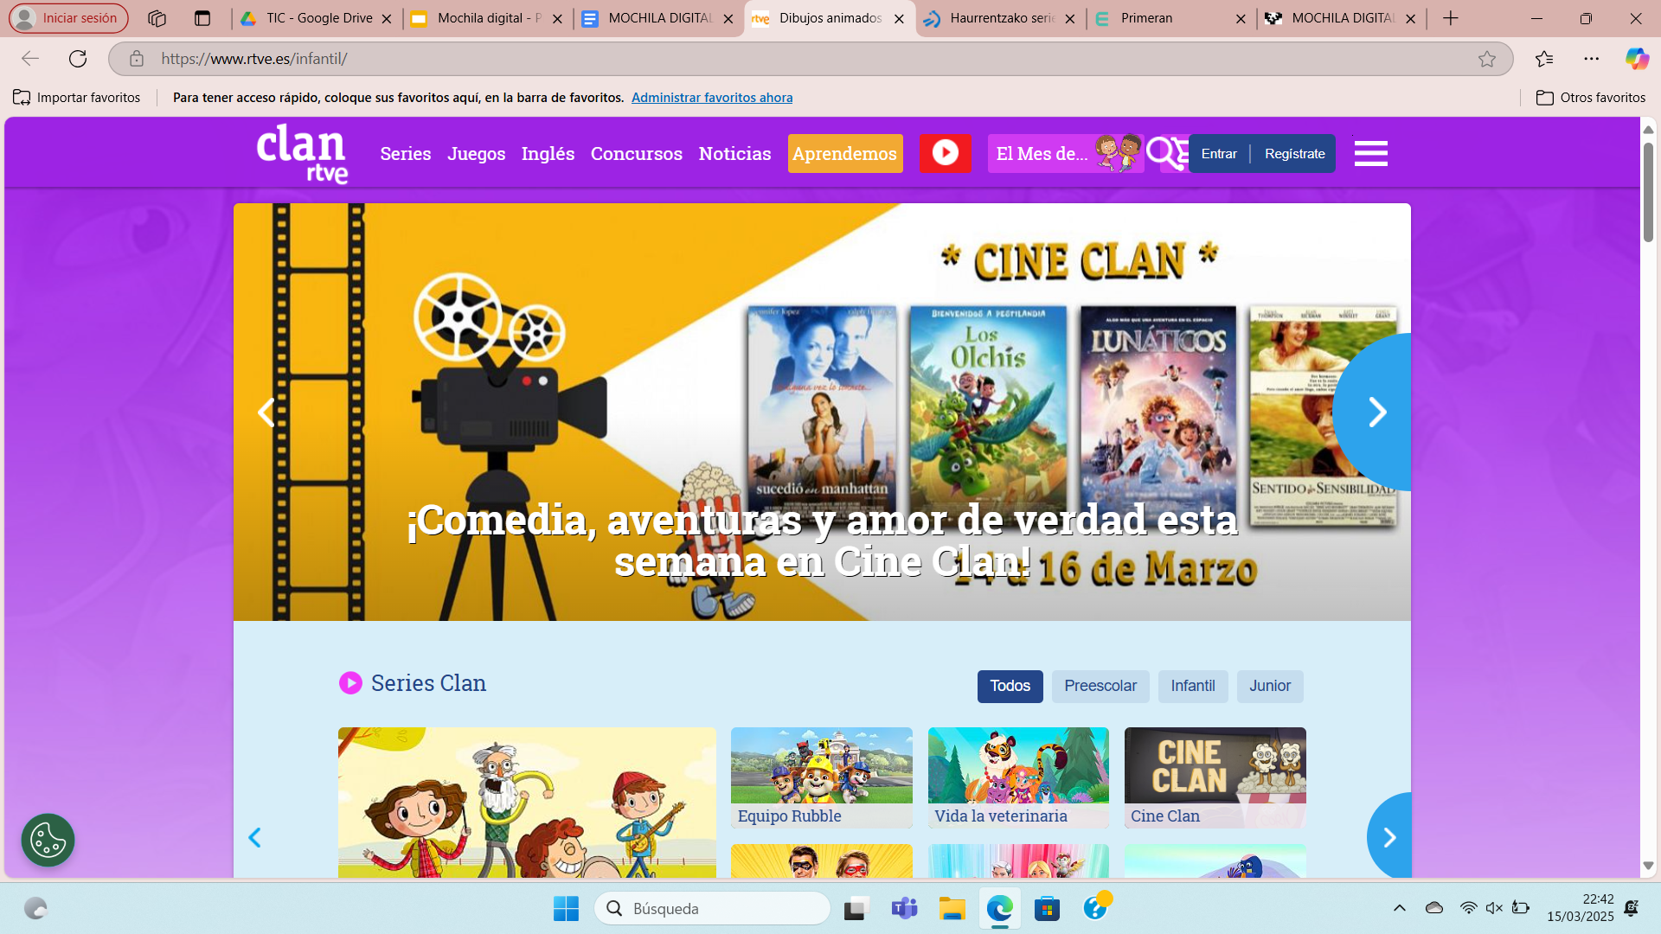
RTVE INFANTIL: https://www.rtve.es/infantil/

Slide 9
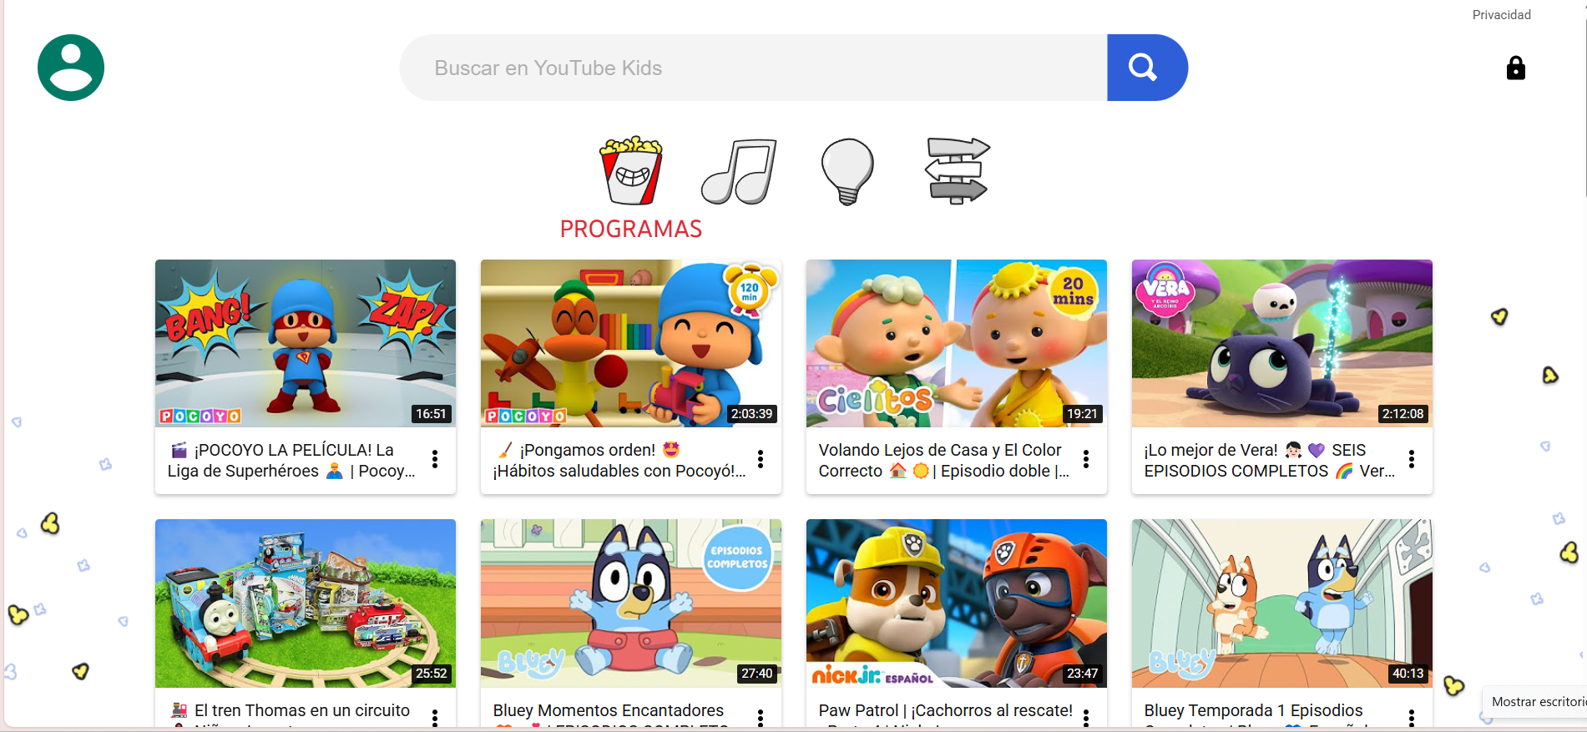
YOUTUBE KIDS: https://www.youtube.com/intl/ALL_es/kids/

Slide 10
ACTIVIDADES INTERACTIVAS

Slide 11
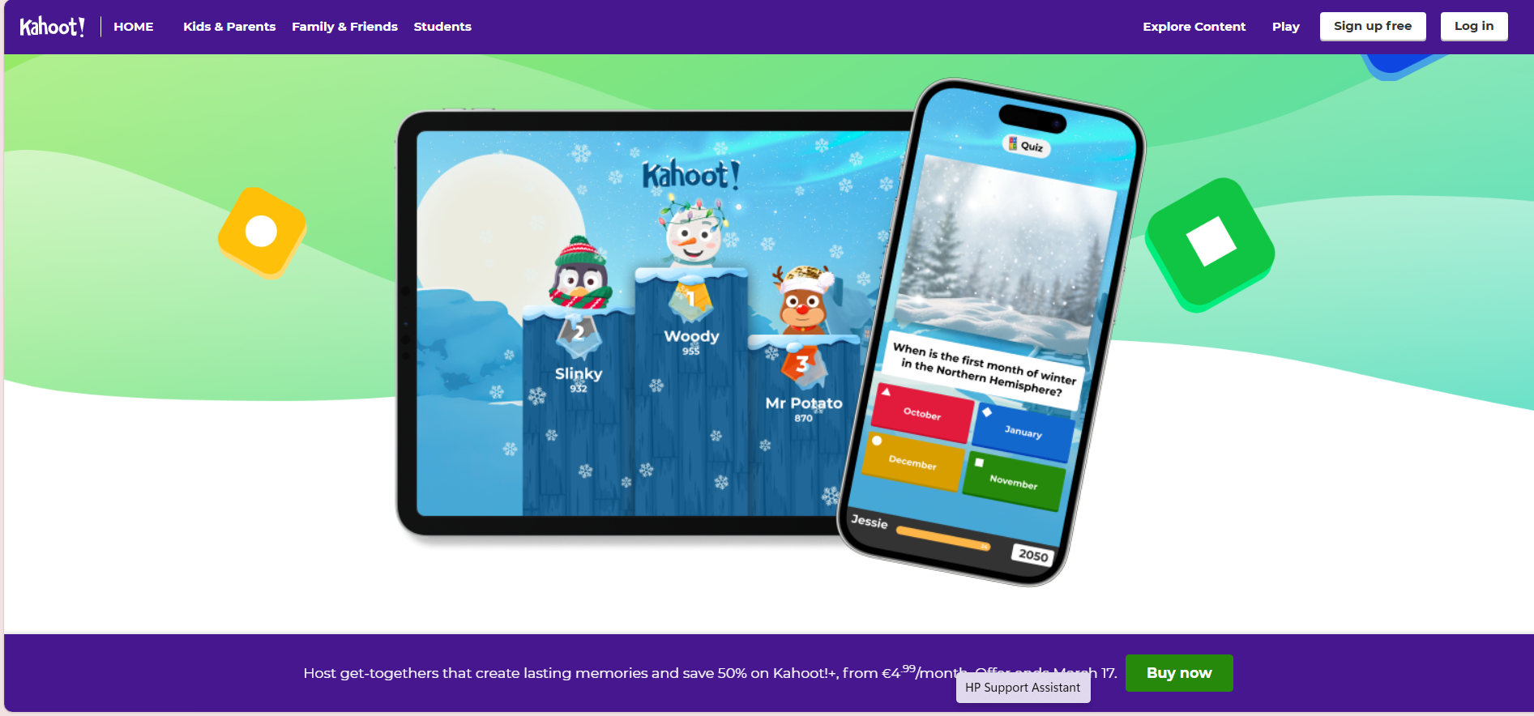
KAHOOT https://kahoot.com/

Slide 12
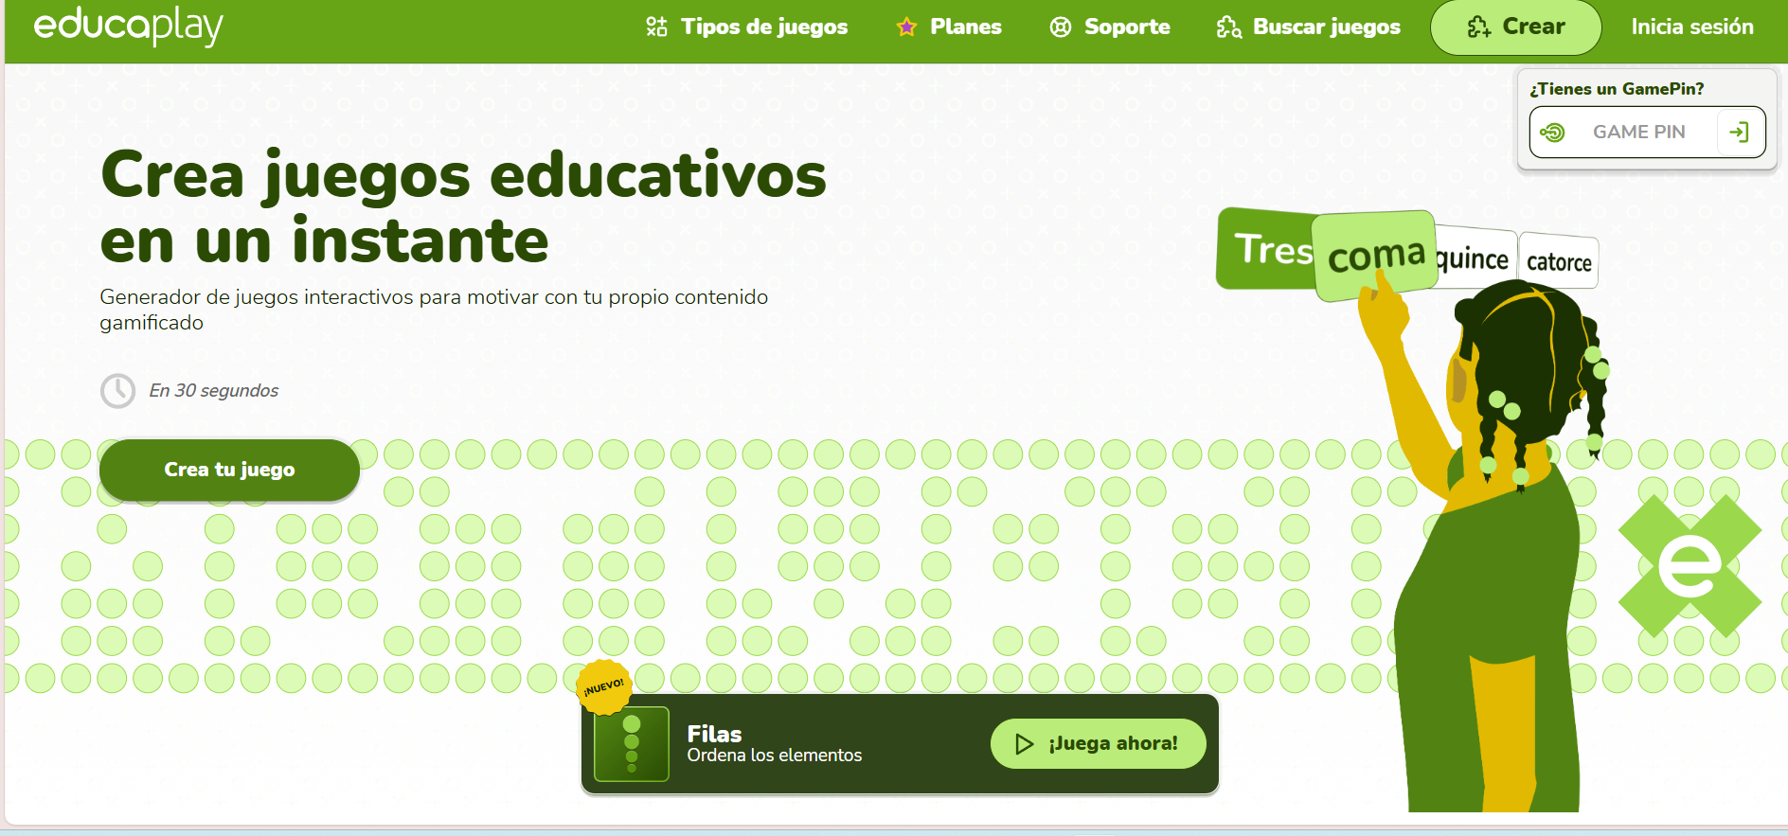
EDUCAPLAY: https://es.educaplay.com/

Slide 13
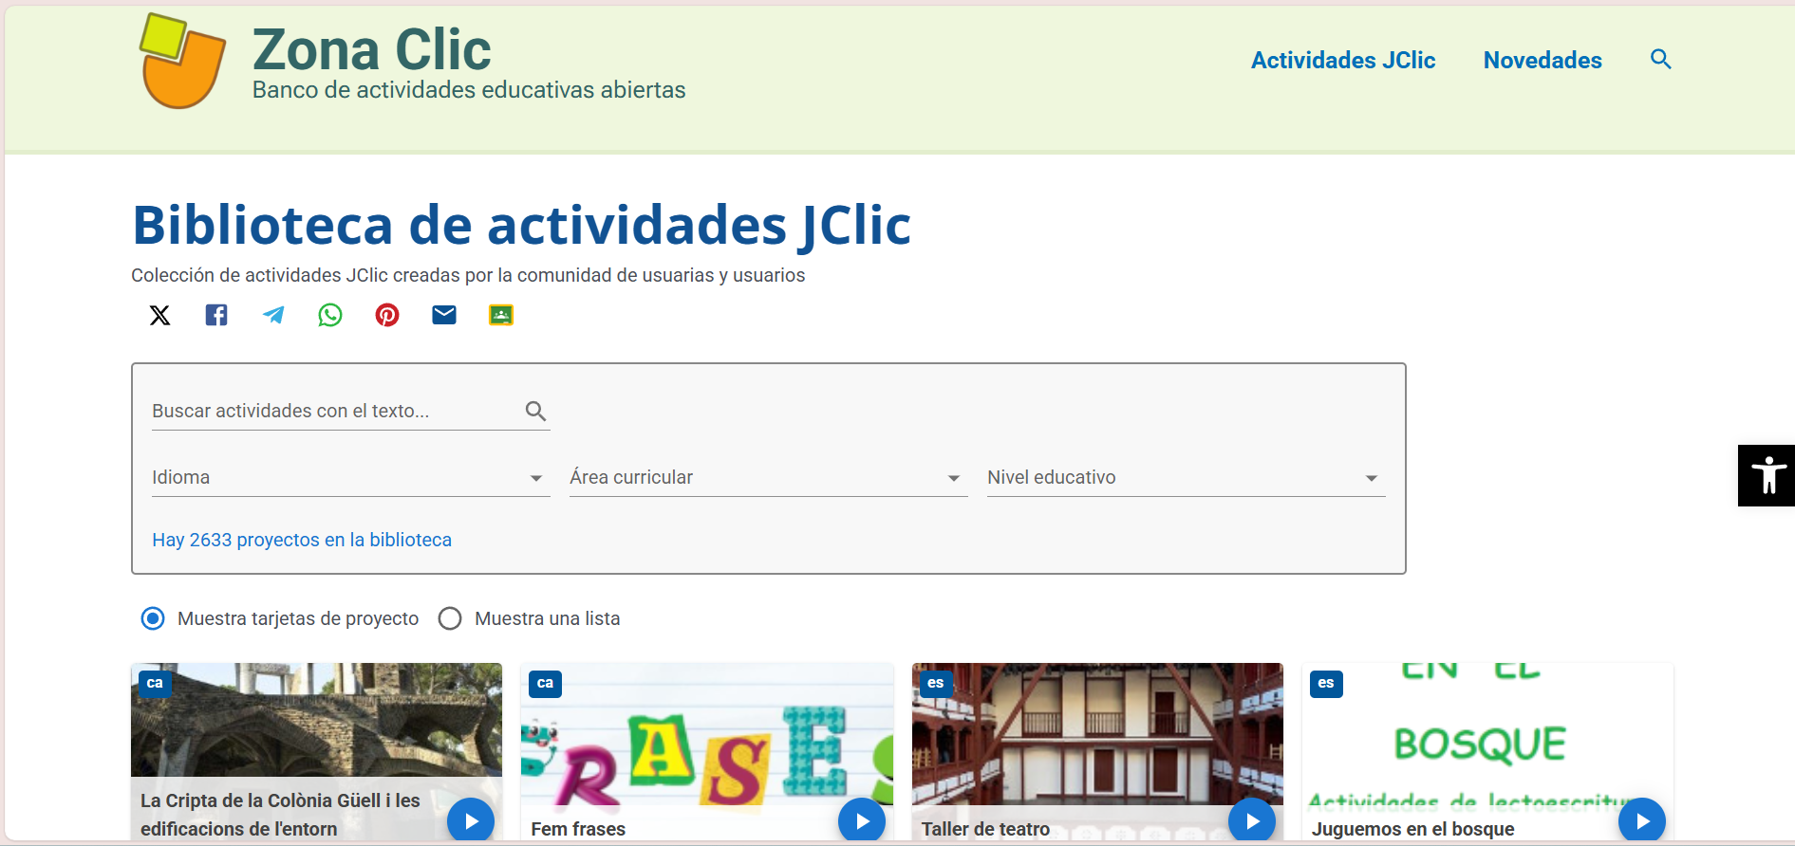
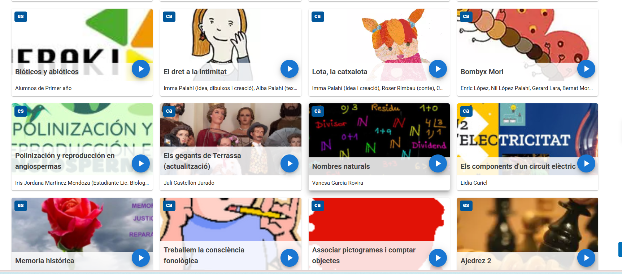
ZONA CLIC: https://projectes.xtec.cat/clic/es/repo/?level=INF

Slide 14
INGLÉS

Slide 15
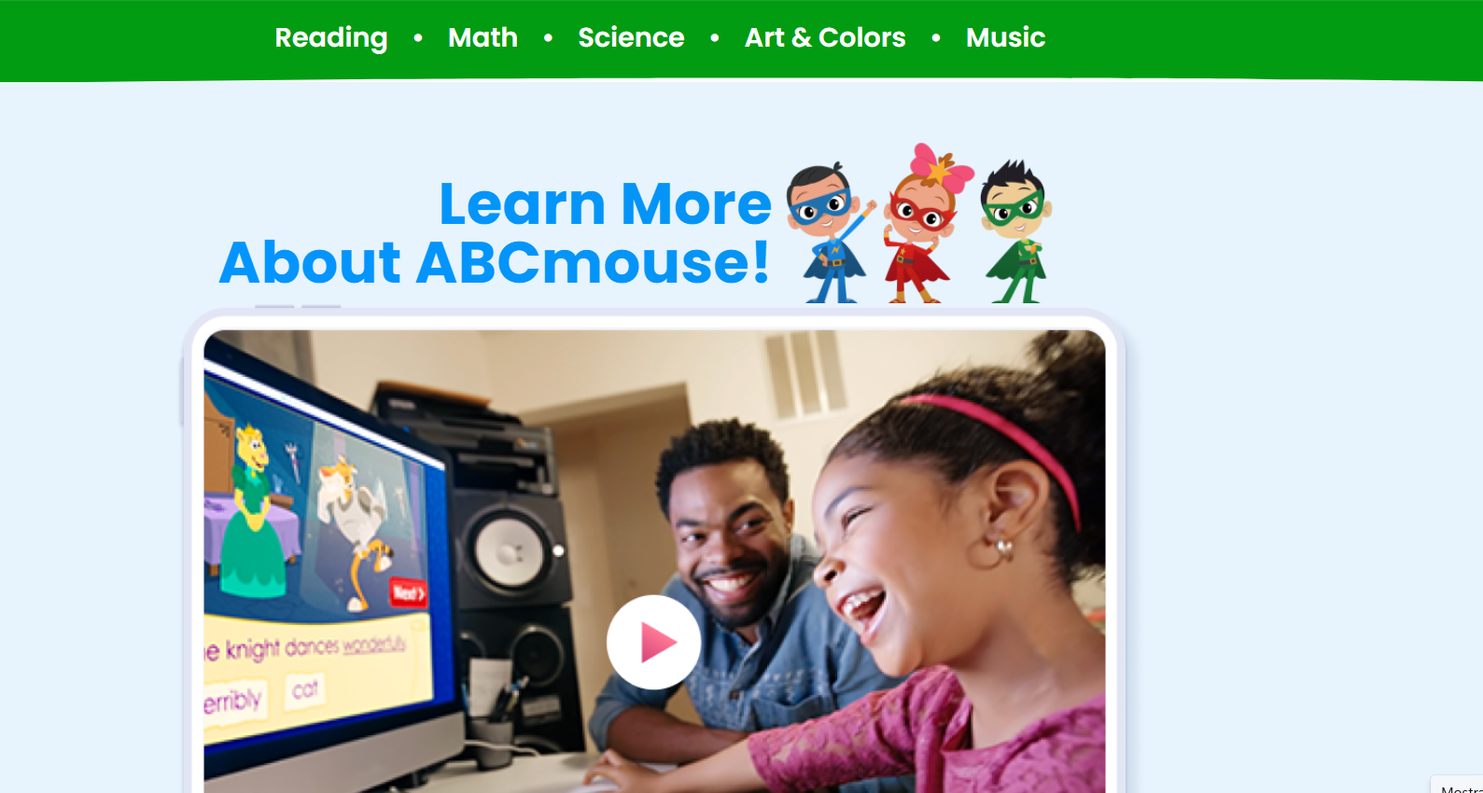
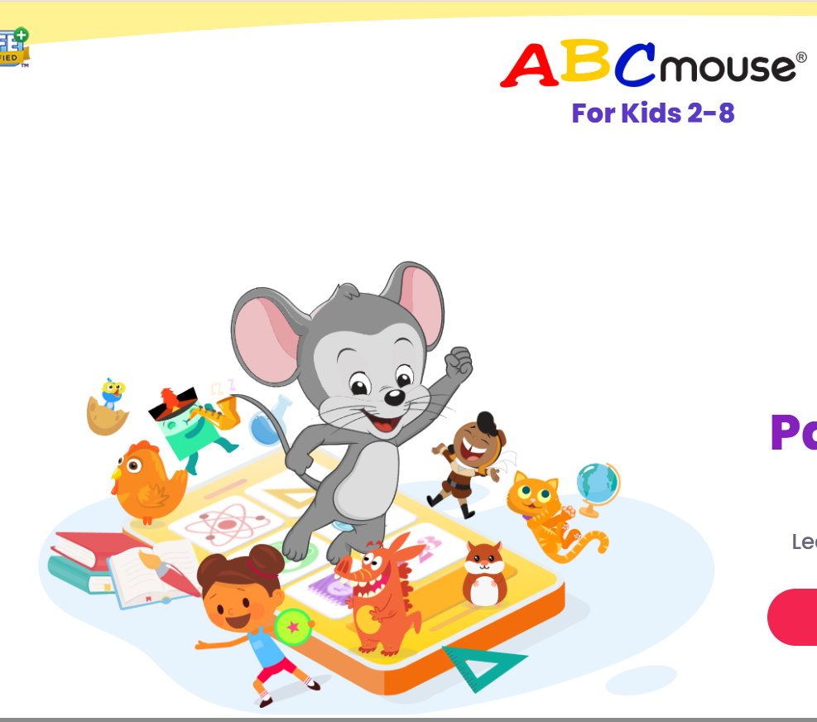
ABCmouse: https://www.abcmouse.com/abc/?8a08850bc2=T2665677051.1741608568.0532

Slide 16
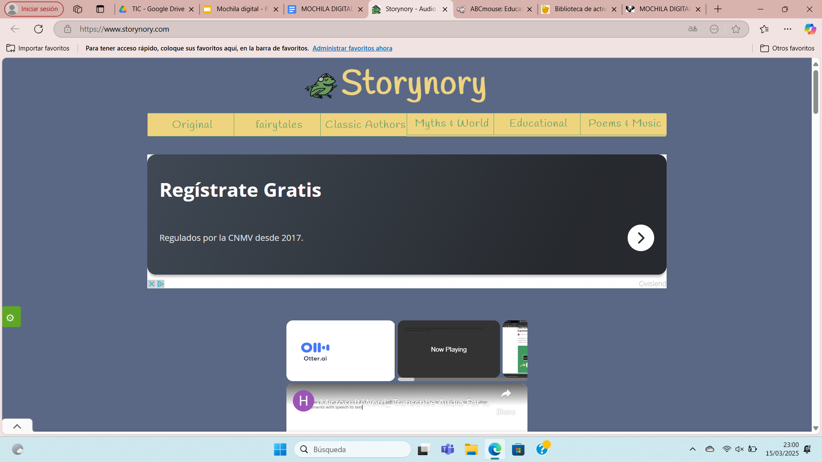
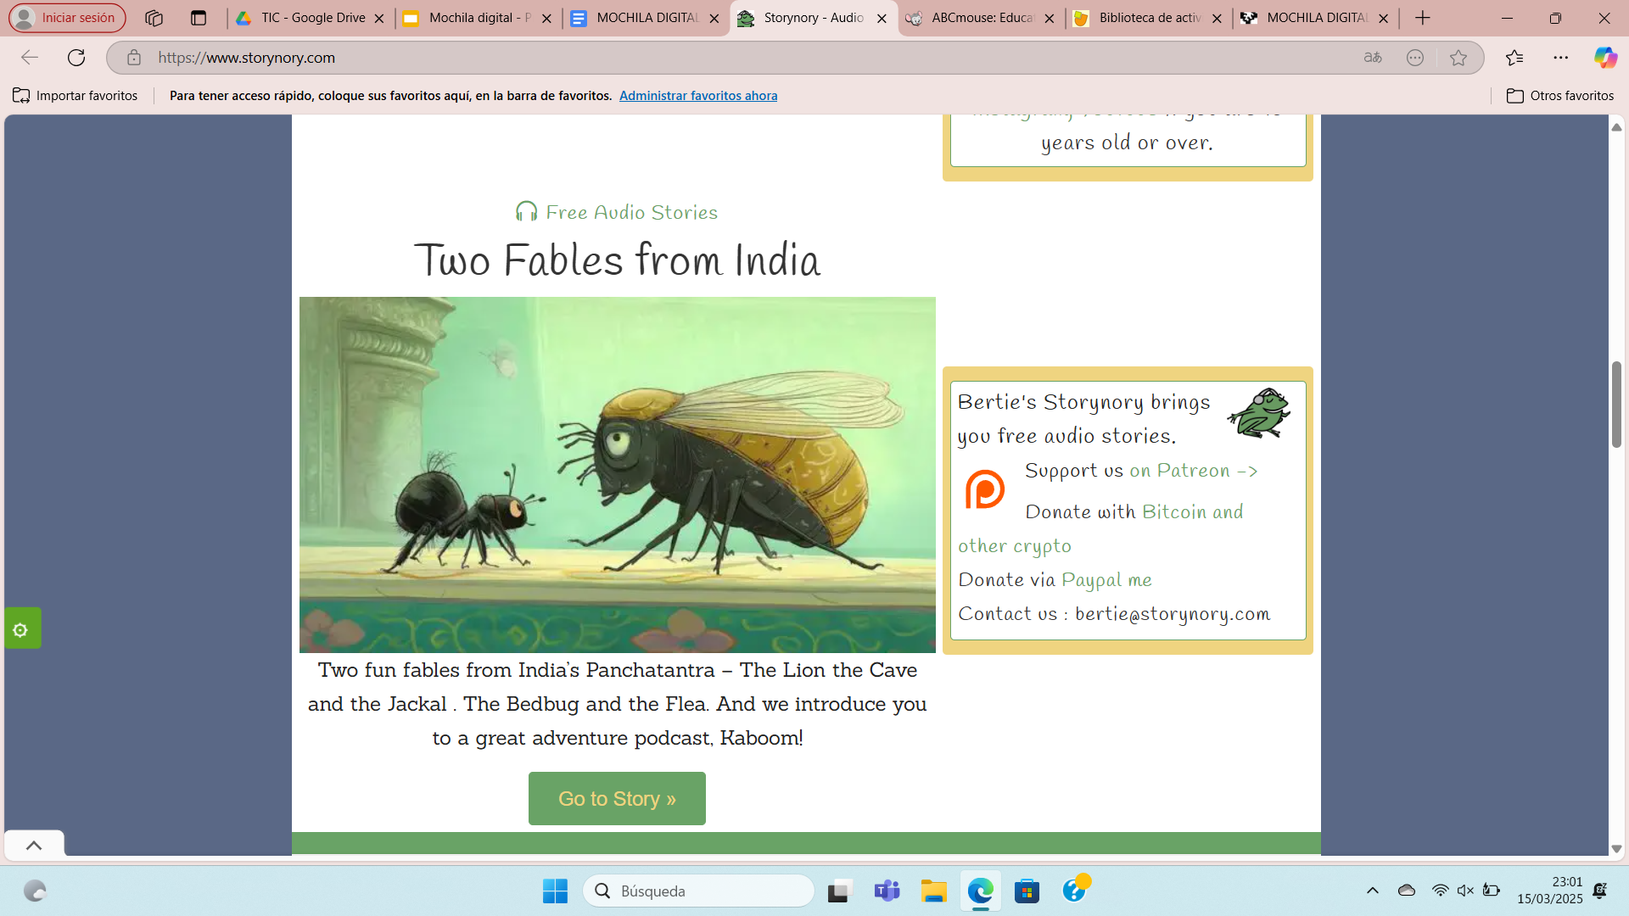
Storynory: https://www.storynory.com/

Slide 17
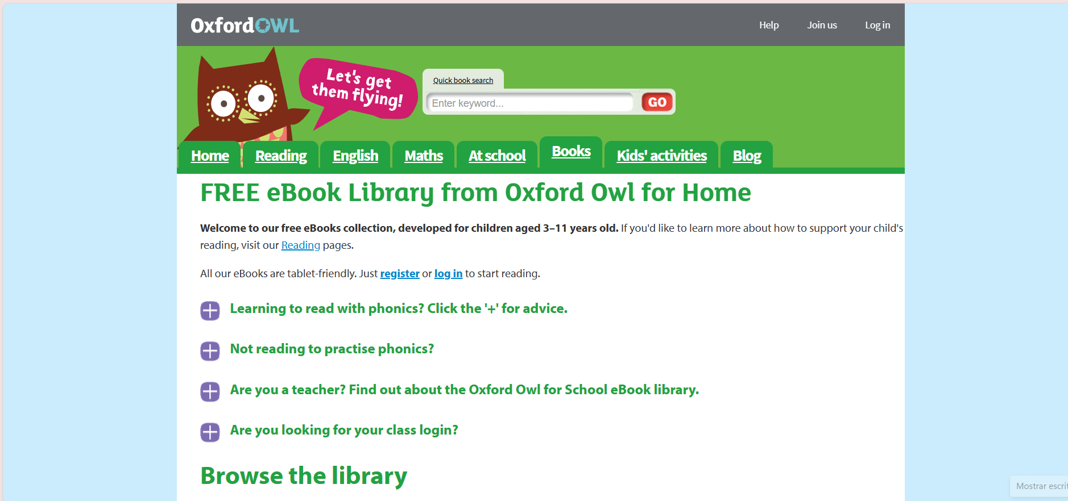
Oxford (cuentos).: https://www.oxfordowl.co.uk/for-home/find-a-book/library-page/

Slide 18
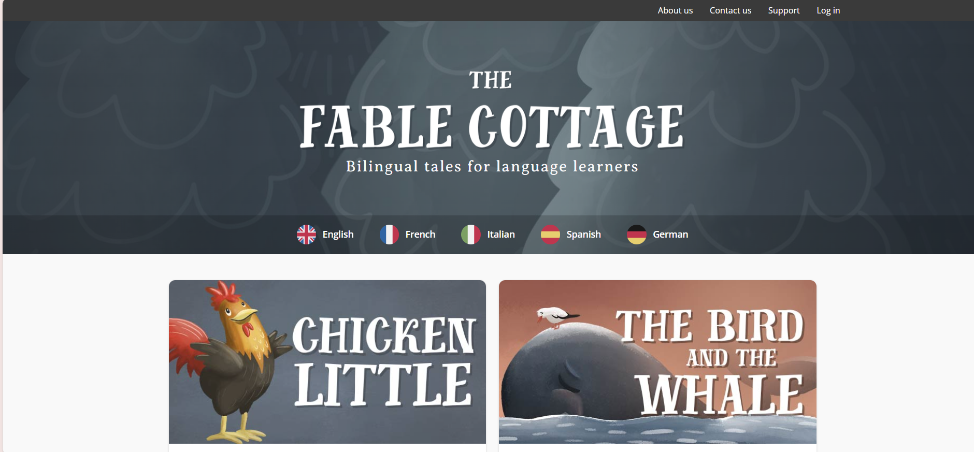
The Fable Cottage – Fábulas clásicas: https://www.thefablecottage.com/

Slide 19
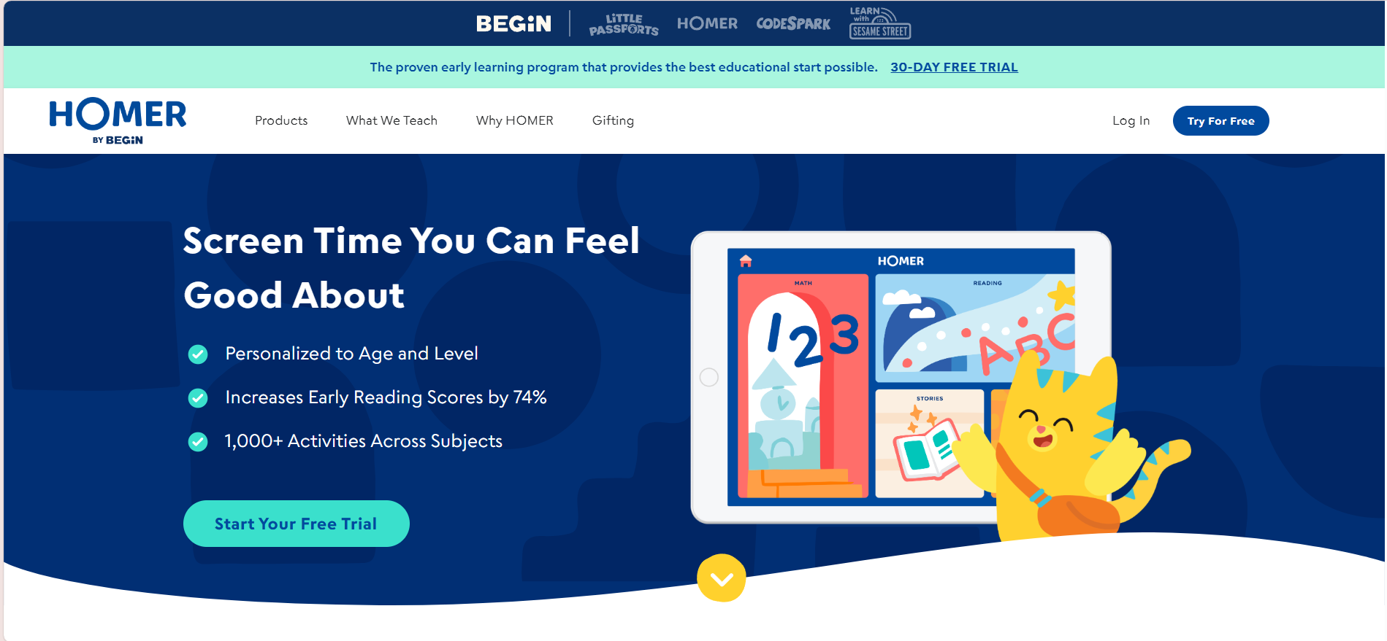
Cuentos interactivos: Speakaboos: https://learnwithhomer.com/

Slide 20
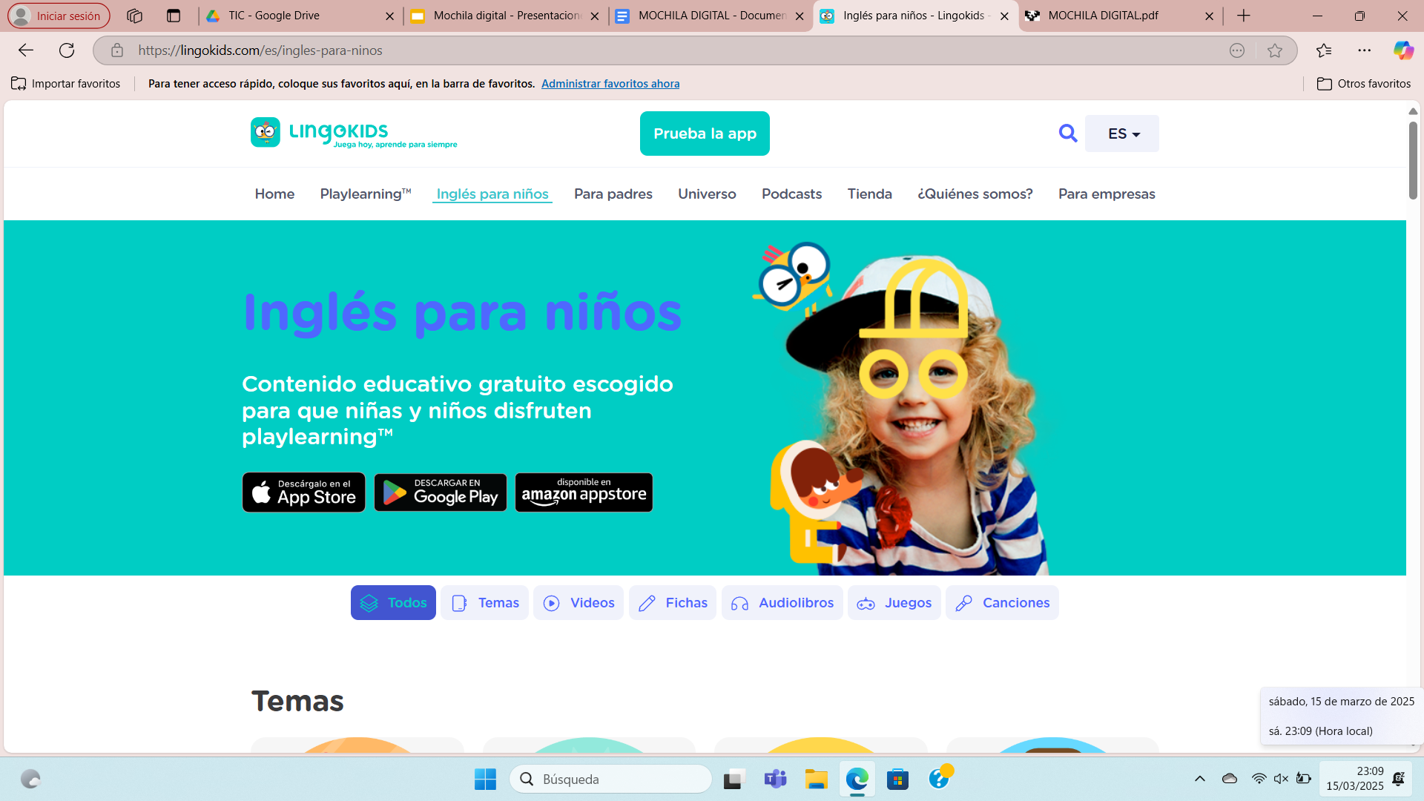
LINGOKIDZ: https://lingokids.com/es/

Slide 21
CANCIONES

Slide 22
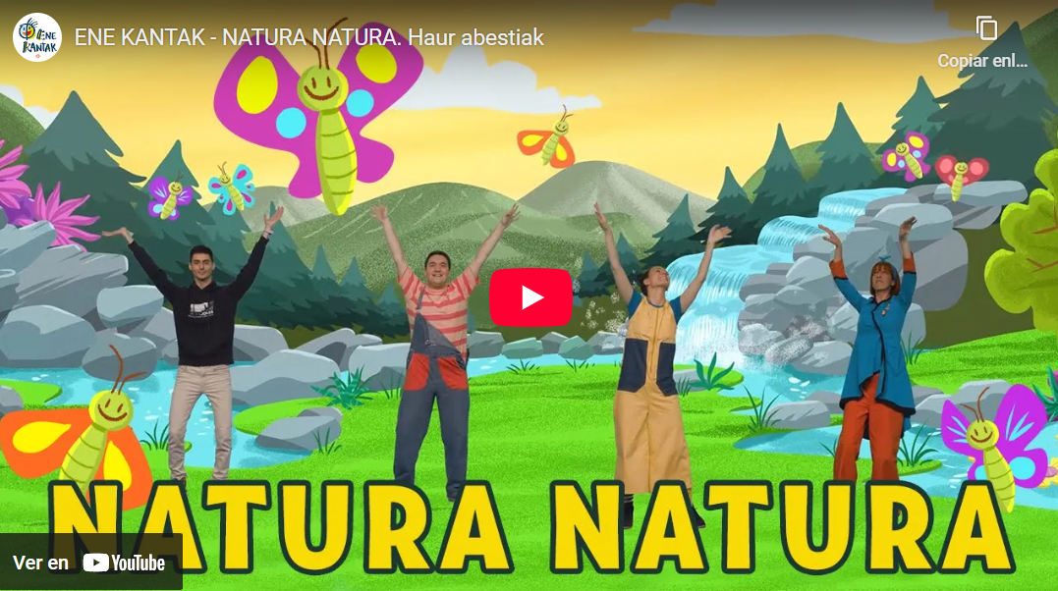
Ene Kantak: https://enekantak.org/natura-natura-gurea-zu-zaintzeko-ardura/

Slide 23

Txirri, Mirri eta Txiribiton, Spotify: https://open.spotify.com/intl-es/artist/69nddHlV76r35t8Hud5KDr?go=1&sp_cid=0db4c750cb7f47e12bc0f16a15015a36&utm_source=embed_player_p&utm_medium=desktop&nd=1&dlsi=5b16a97673404ac2

Slide 24

Pirritx, Porrotx eta Marimototx: https://open.spotify.com/intl-es/artist/3Y6X9YOoQ42J1WyEMPgdXb?si=n--iZog-TWiWB8Lpd5G4rw

Slide 25
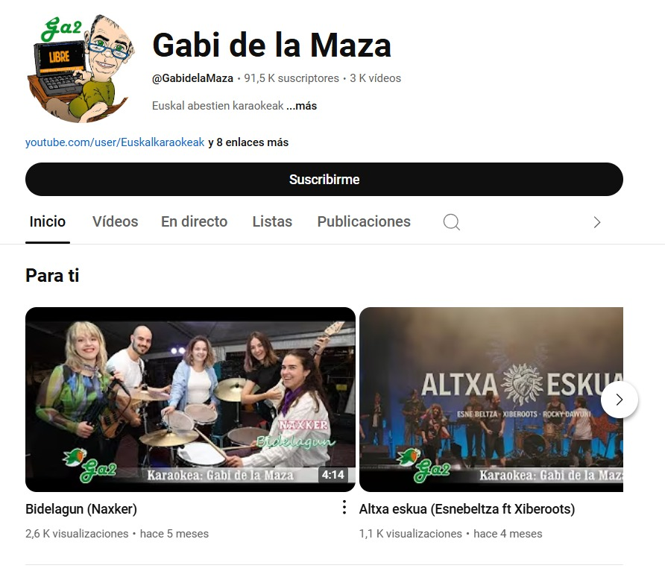
Gabi de la Maza:
https://www.youtube.com/@GabidelaMaza/videos

Slide 26
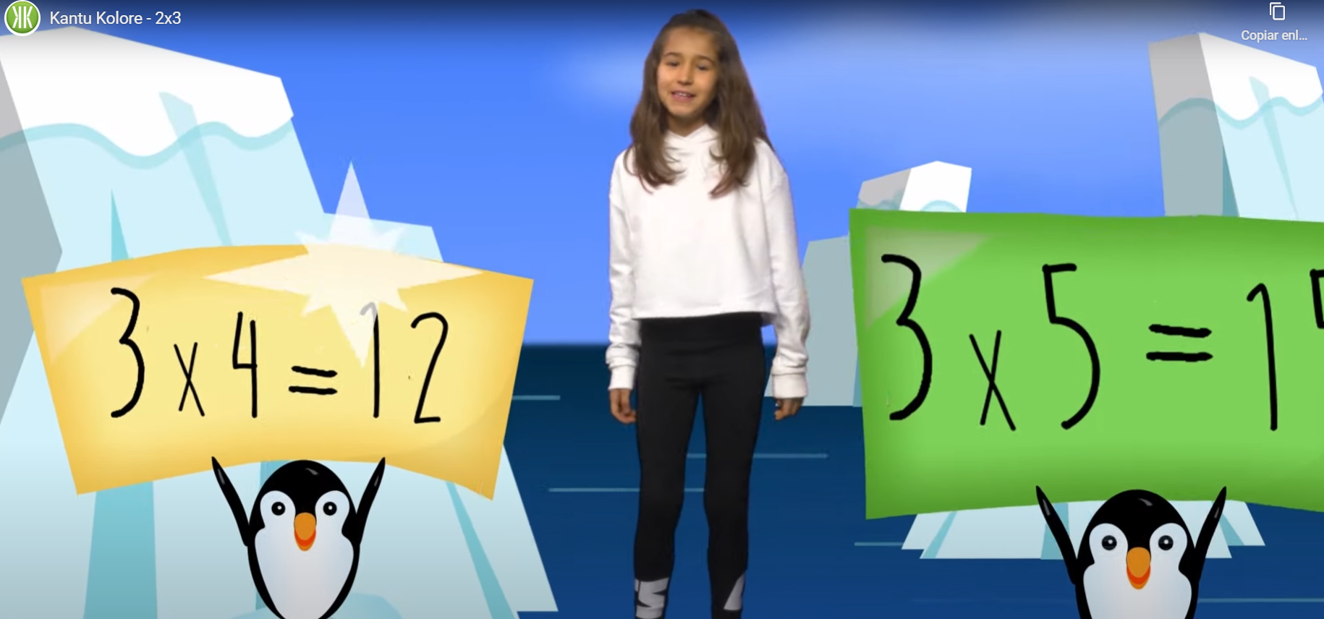
Kantu Kolore: https://kantukolore.eus/

Slide 27
CUENTOS

Slide 28



Cuentos en castellano
Gran colección de cuentos clásicos y originales
Historias educativas con valores
Cuentos narrados en audio y texto
https://eraseunavez.org/
https://www.cuentosinfantilescortos.net/
https://cuentosparadormir.com/

Slide 29


Cuentos en euskera
Txan-txan ipuinak: colección de cuentos en euskera con ilustraciones
Bazen-behin:
https://bazenbehin.net/
Ttakun-ttakun:
https://ttakun.eus/

Slide 30
Teatros

Slide 31
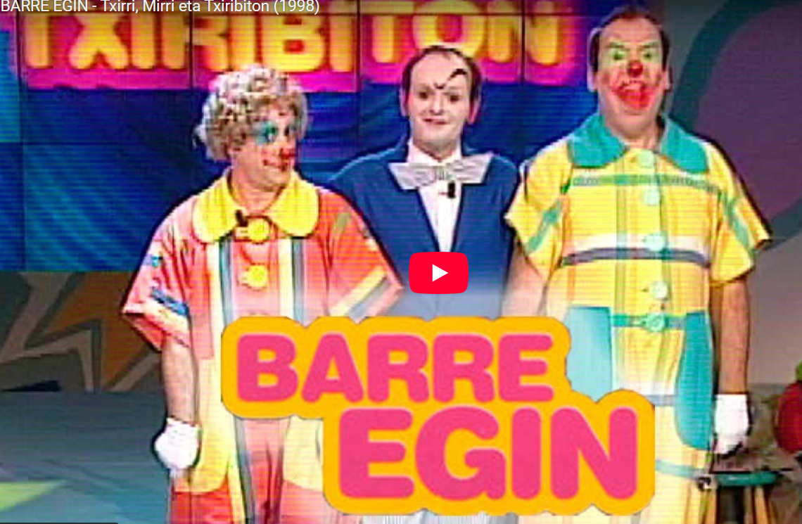
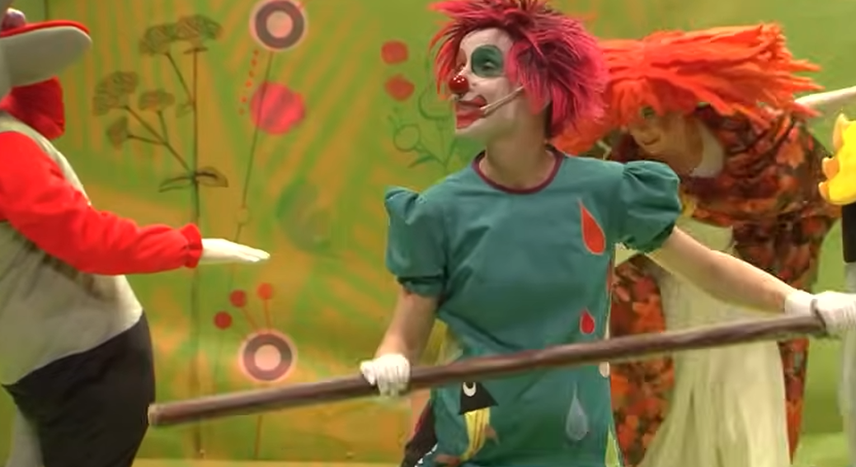
Txirri, Mirri eta Txiribiton:
https://txirrimirrietatxiribiton.eus/bideoak/
Pirritx, Porrotx eta Marimototx:
https://www.youtube.com/watch?v=UJxmGOg2UME&list=
PLwDuPMr7z8me7G09_0B0qjHOcRQHv2KtH

Slide 32
CONTROL PARENTAL

Slide 33

FAMILY LINK: https://families.google/intl/es/familylink/

Slide 34
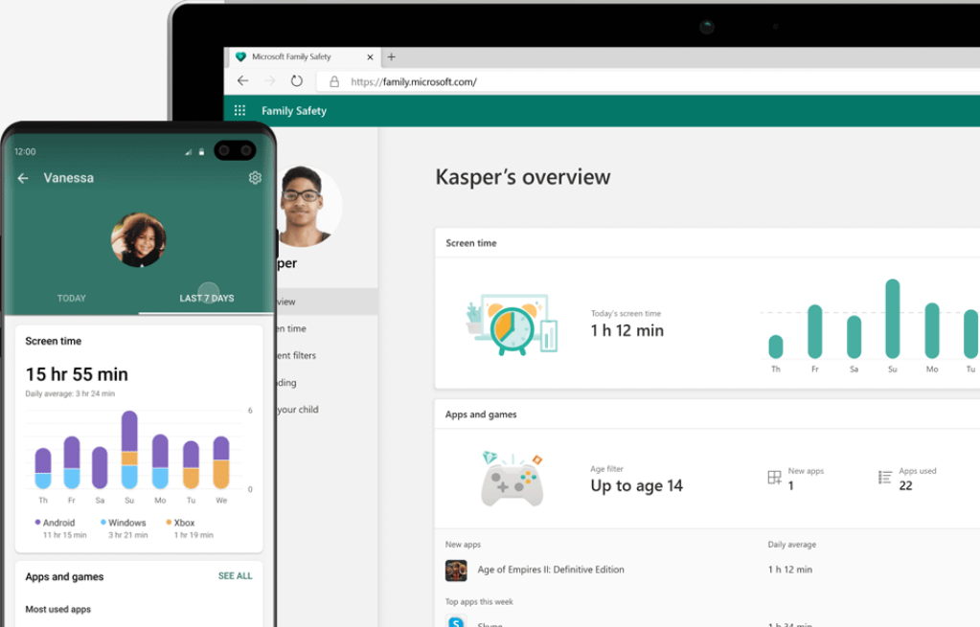
MICROSOFT FAMILY SAFETY: https://www.microsoft.com/es-es/microsoft-365/family-safety

Slide 35

Para los padres

Slide 36
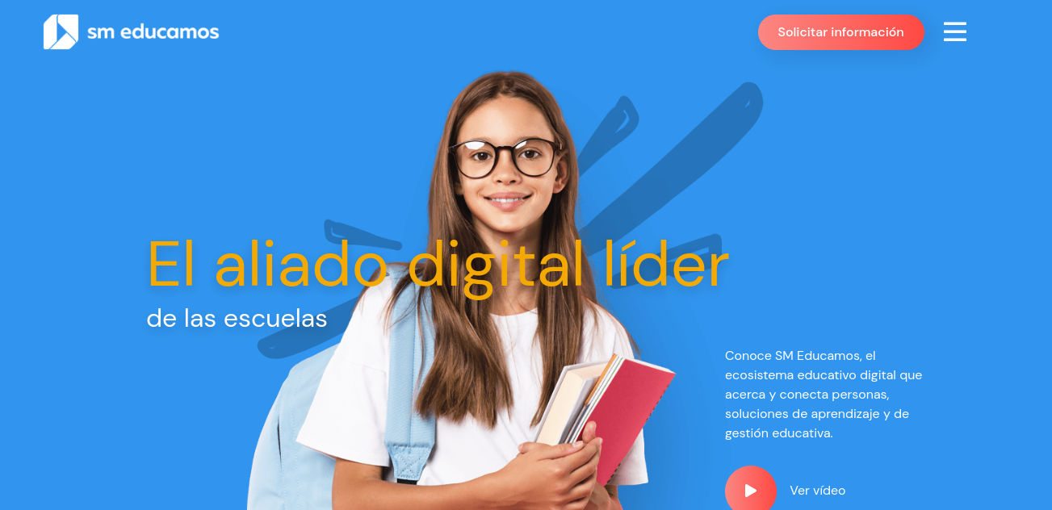
EDUCAMOS: https://educamos.com/es/

Slide 37

GMAIL: https://workspace.google.com/intl/es/gmail/

Slide 38

Entre profesores

Slide 39
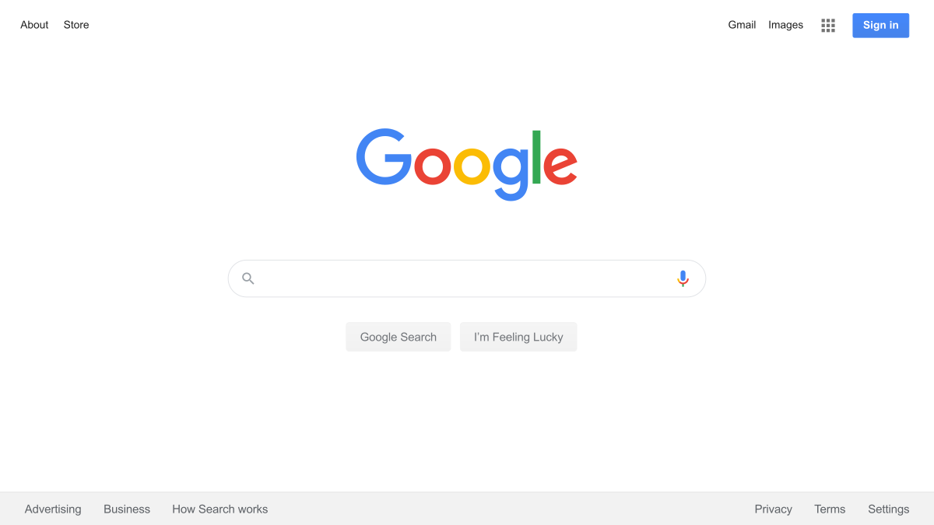
GOOGLE: https://www.google.com/?hl=es

Slide 40
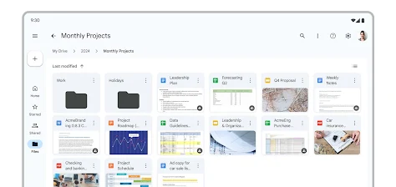
GOOGLE DRIVE: https://workspace.google.com/intl/es/products/drive/

Slide 41
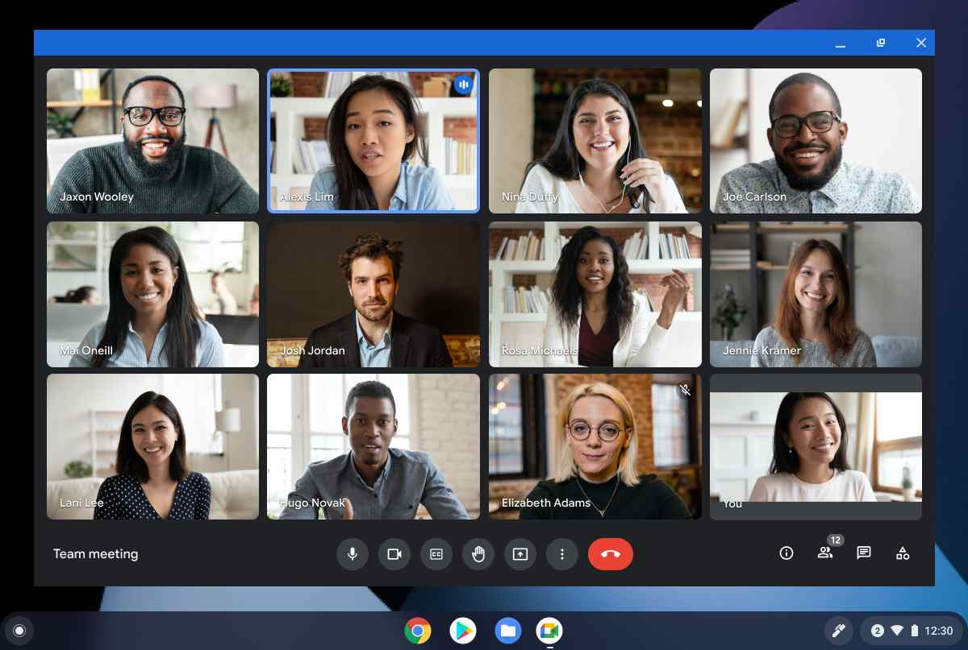
GOOGLE MEET: https://workspace.google.com/products/meet/

Slide 42
GMAIL: https://workspace.google.com/intl/es/gmail/

Slide 43
Recursos: tecnicos

Slide 44

HEZTEN AISIALDI EUSKALTZAILEA: https://hezten.eus/

Slide 45
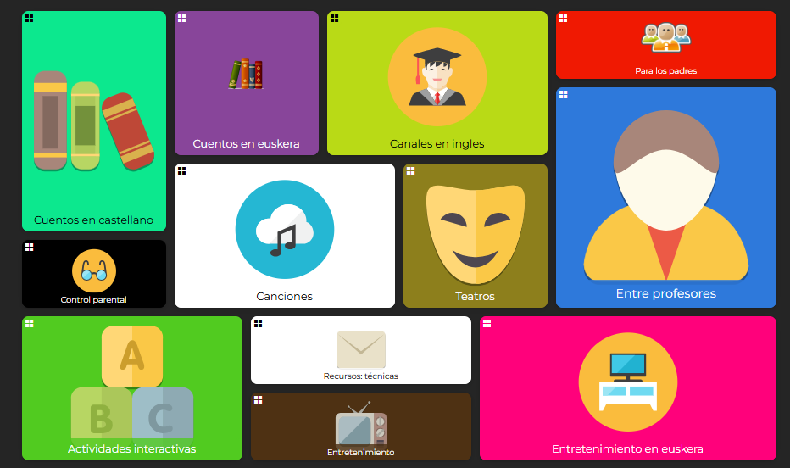
https://www.symbaloo.com/shared/AAAAAZWSSlsAA41-46LFlA==

